Slide 1
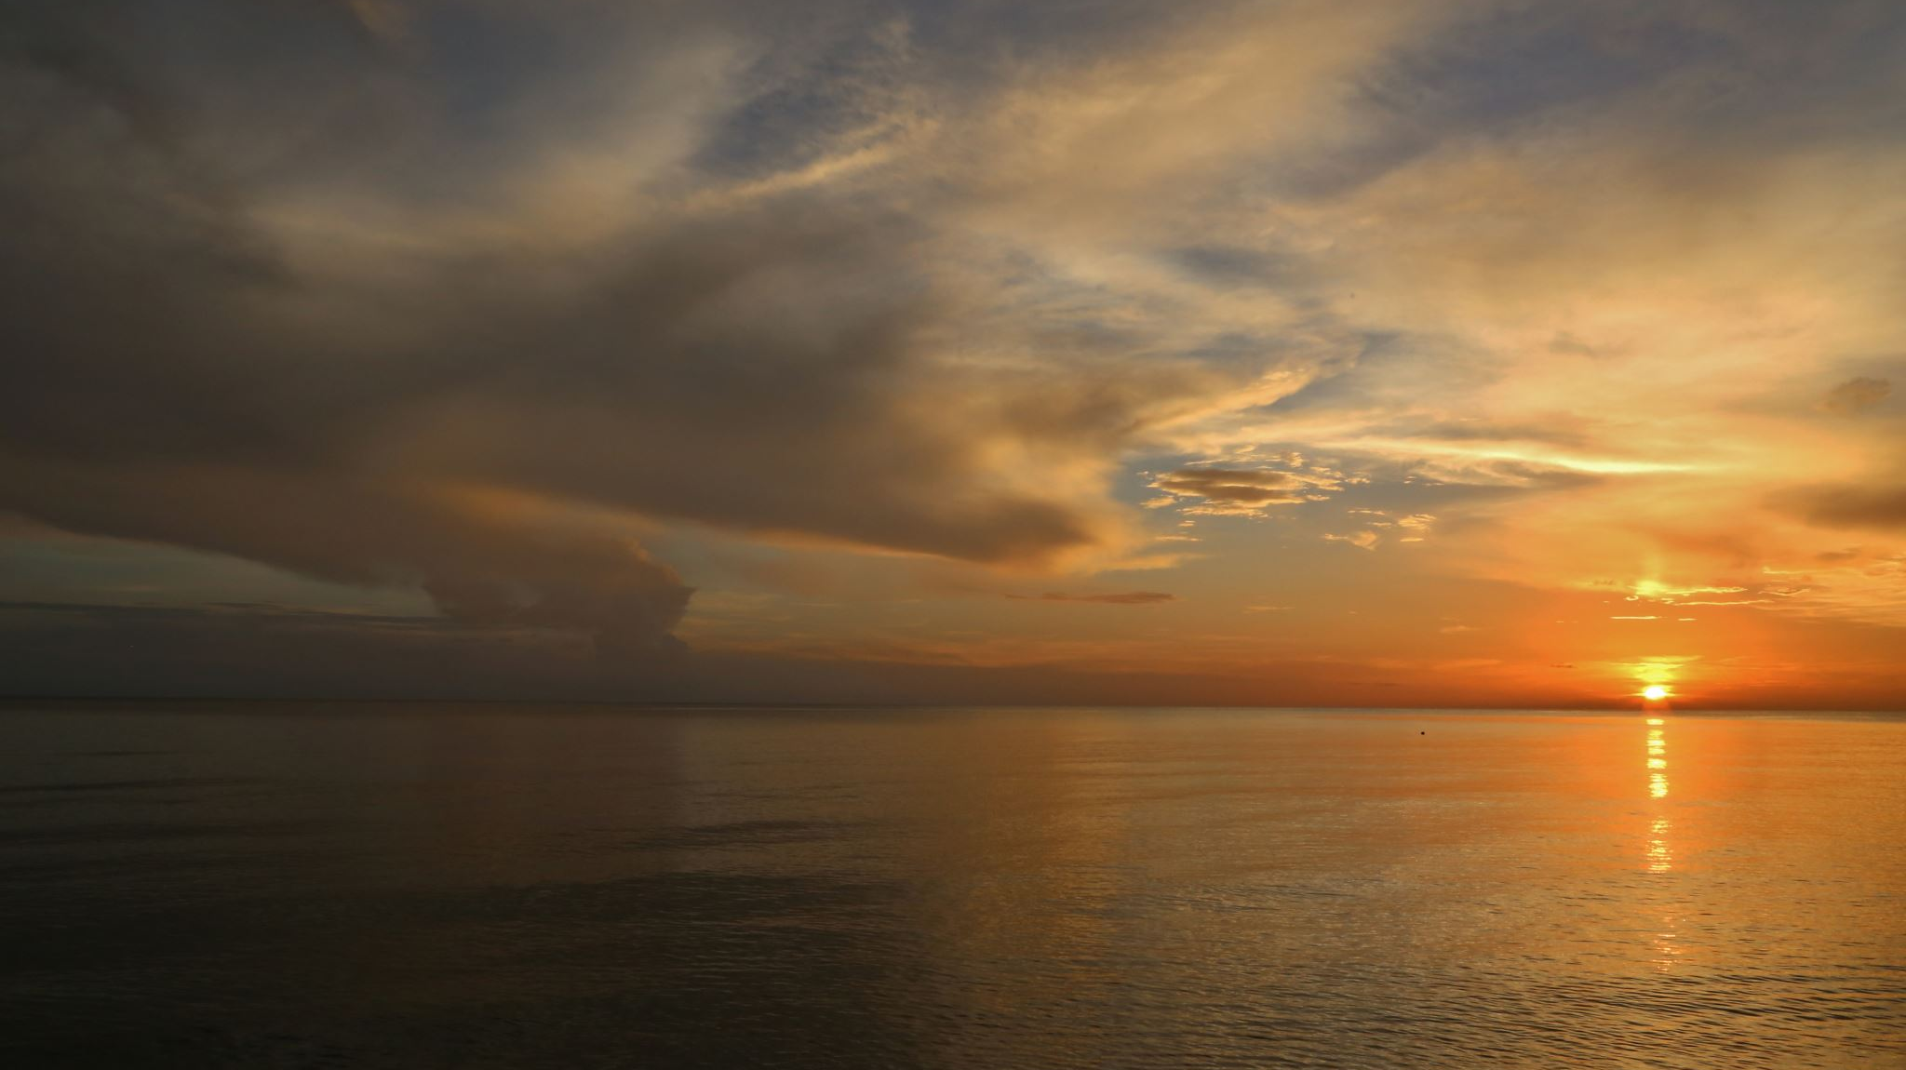
ΥΠΕΡΗΧΟΙ
ΓΕΩΡΓΙΟΣ ΠΑΝΑΓΙΩΤΑΚΗΣ
ΣΗΜΕΙΩΣΗ: ΟΙ ΕΙΚΟΝΕΣ ΕΧΟΥΝ ΛΗΦΘΕΙ ΑΠΟ ΤΟ ΒΙΒΛΙΟ ΙΑΤΡΙΚΗΣ ΦΥΣΙΚΗΣ ΤΟΥ Κ. Ε.ΓΕΩΡΓΙΟΥ

Slide 2
Κύματα

Slide 3
Ακουστική Εμπέδηση

Slide 4
Αλληλεπίδραση κύματος - ύλης

Slide 5
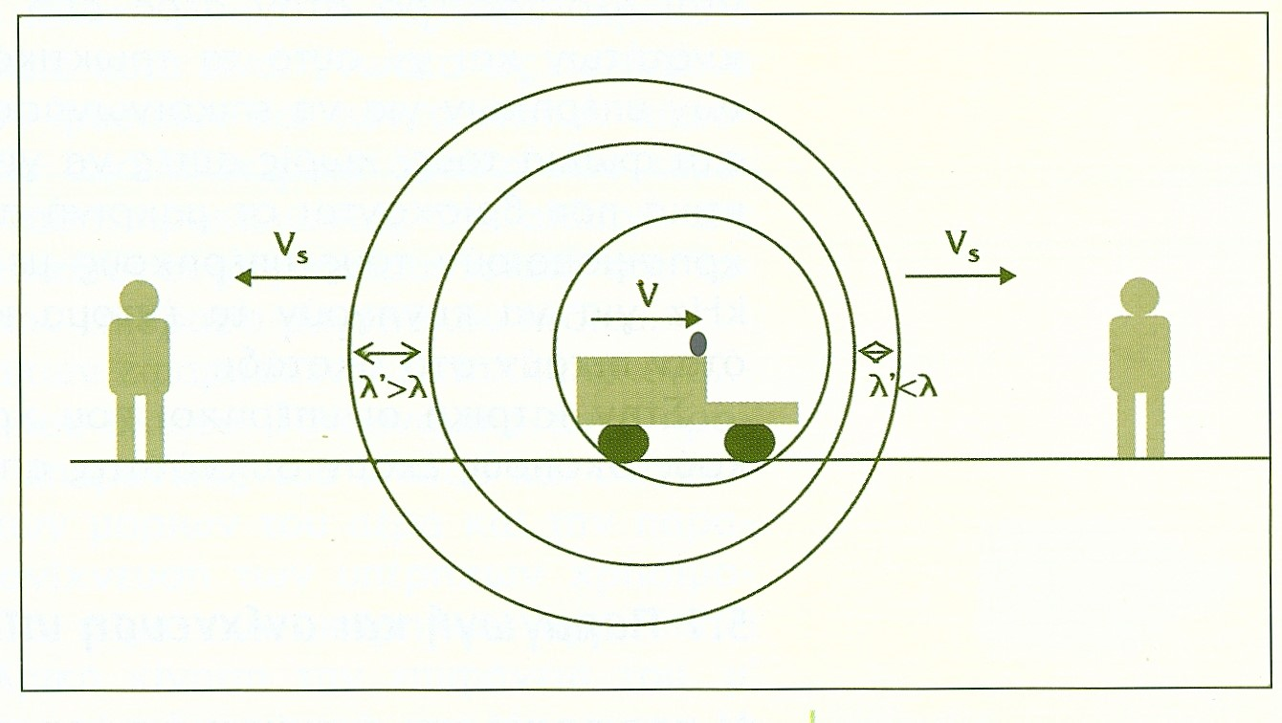
Φαινόμενο Doppler

Slide 6
Μεταλλάκτης

Slide 7
Υπέρηχος Α-mode

Slide 8
Υπέρηχος Β-mode

Slide 9
Τρισδιάστατη απεικόνιση

Slide 10
Εφαρμογές Doppler

Slide 11
Εφαρμογές Doppler

Slide 12
Βιολογικά αποτελέσματα
Θερμικός μηχανισμός
Σπηλαιοποίηση

